Slide 1
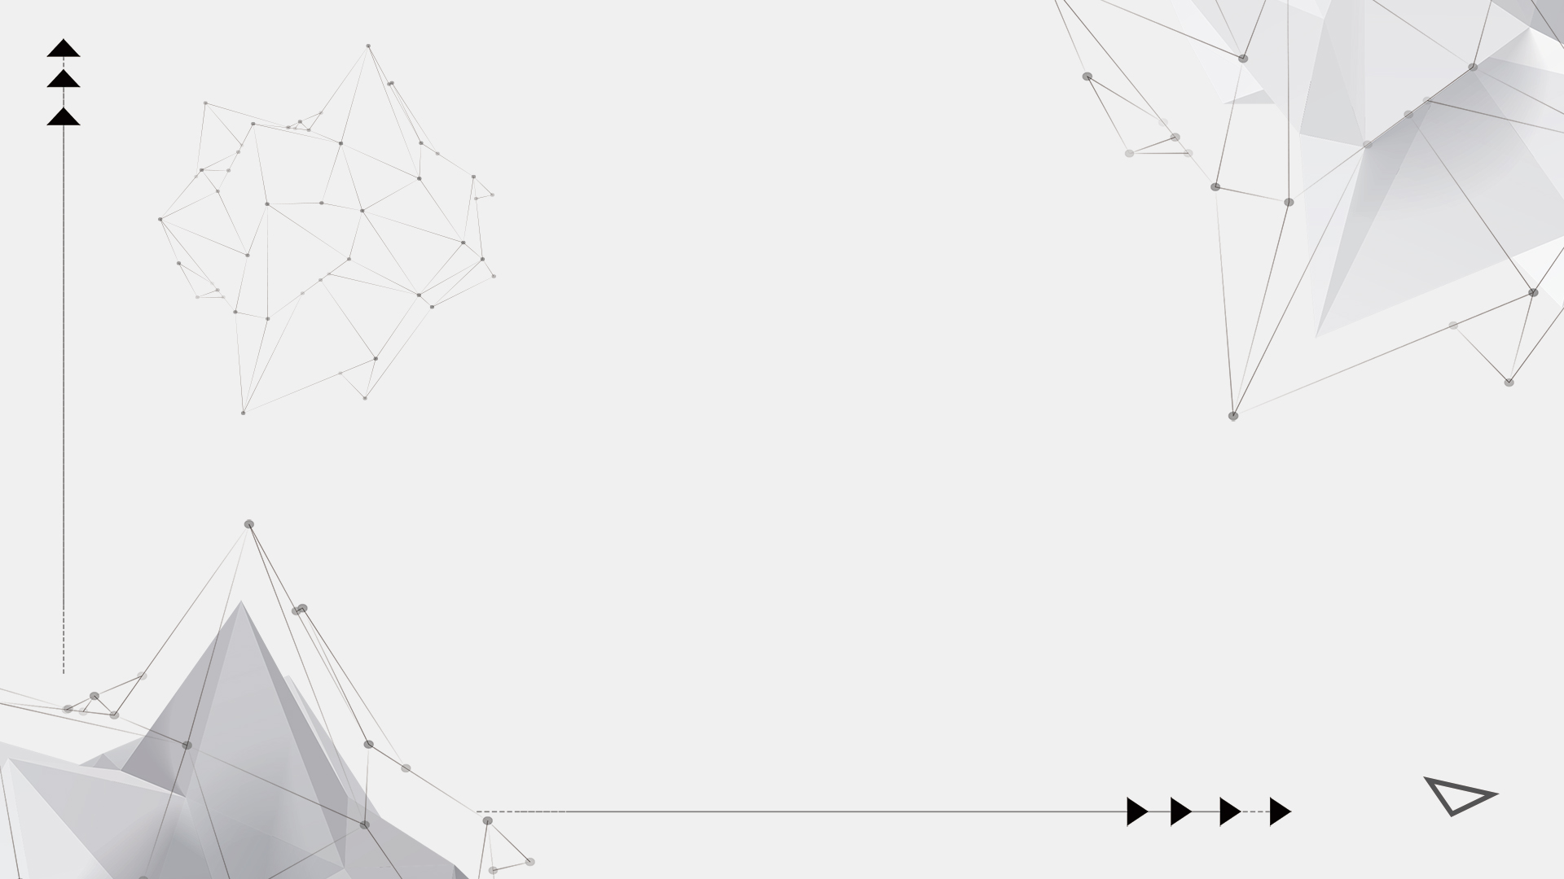
NetGAN：
通过随机漫步生成图
汇报人：葛超

Slide 2
文章提出现实世界的网络存在的特征，质疑已建立的模型的有效性。引导我们进入一个问题：“我们如何定义一个模型来捕捉真实图的所有本质的（潜在的未知）性质？”

Slide 3
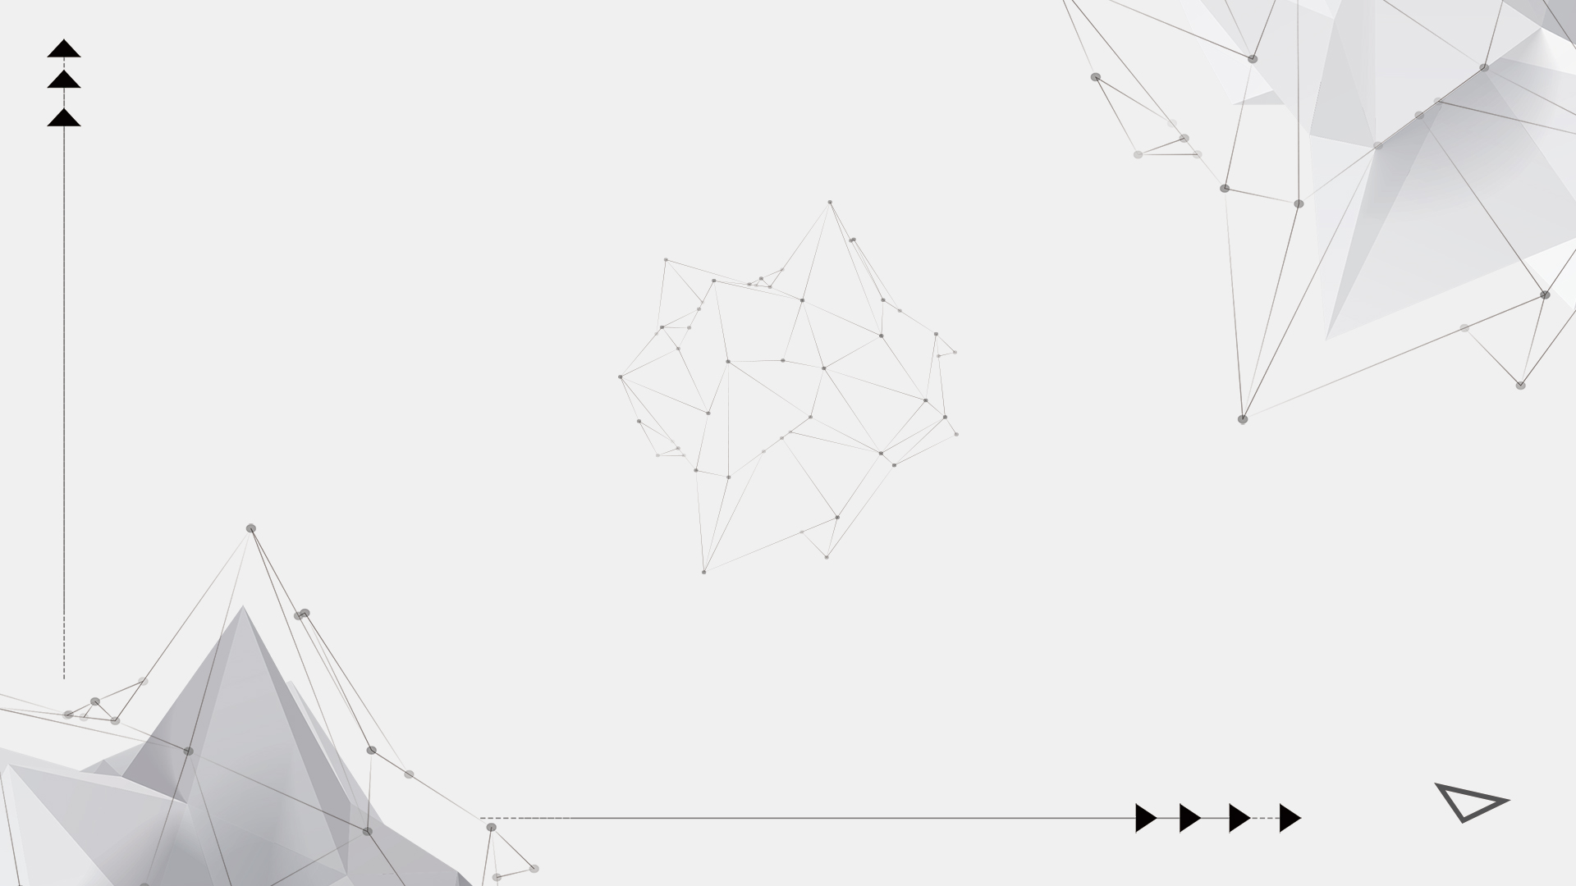
Part 1
介绍
Introduction

Slide 4
关于GAN(生成式对抗网络)
关于GAN，我认为就是一种使机器生成图片的训练方式，其生成的图片的效果比自编码器的方式要好很多。具体来说，GAN模型就是采取了一种对抗的方式使生成模型更好地学习数据的分布。GAN中一共有两个网络：用于分析图片质量的discriminator，用于生成图片的generator。这里的discriminator和generator分成很多的级别。首先是一级的generator,能生成较差的图片，然后一级的discriminator能很好地分一级的generator生成的图片和真正的图片。然后训练出二级的generator,能够生成让一级的discriminator无法区分与真实图片区别的图片，继而训练出二级的discriminator,能够很好的区分二级的generator生产的图片和真正的图片。之后以此类推，不断训练三代，四代…的generator和与之对应的discriminator，直到discriminator无法区分generator生成的图片和真正的图片为止。这就是GAN的一个简单的训练思路。

Slide 5
关于GAN
本文采用的GAN是Wasserstein GAN，是一种经过优化过的GAN。原始的GAN有以下的一些缺点：训练困难、生成器和判别器的loss无法指示训练进程、生成样本缺乏多样性等。而Wasserstein GAN经过优化以后有效阻止了GAN训练的奔溃，提高了训练的稳定性，使得训练效果越好，生成的图质量也就越高。

Slide 6
NetGAN
本文提出的一种特殊的模型。它侧重解决三个方面的问题：
1,将GAN模型由显式的变成隐式的（对应提出的问题中的捕捉潜在的性质这一方面),保存图中重要的拓扑性质。
2,从单一图中通过随机漫步的形式去训练，来得到一个较好的输出。
3,尽管模型并没有被针对地训练其泛的能力，但是能够生成具备泛化性的图表，而且不需要模型中定义这些特征。简单地说，这种模型具有很好的预测能力。
这就是针对文章刚开始提出的问题作者的解决方法。

Slide 7
Part 2
模型结构
Model

Slide 8
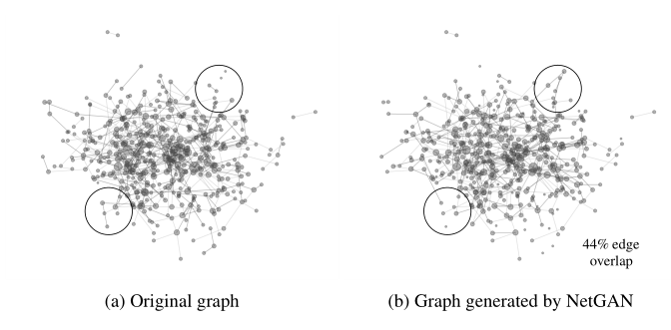
模型概述
NetGAN的核心思想是通过随机漫步的方式学习捕获图形的拓扑结构。
这里利用随机漫步的方式的一个好处就是图的节点在重新排序的情况下节点间的逻辑关系是保持不变的。

Slide 9
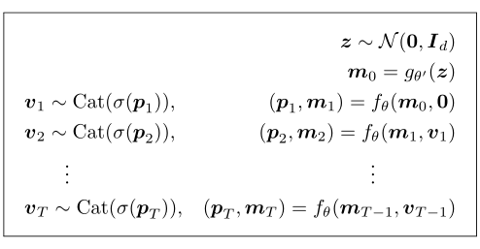
模型概述
生成器：首先产生随机游走序列：(v1,v2,....,vT)∼G，G的实现函数就是fθ，在每一步t中，fθ提供两种值，一个是下一个被采样的节点的概率分布(这里等于LSTM的记忆单元状态Ct加上隐状态ht)，记为pt；一个是当前的节点的状态，记为mt。
这里我就把LSTM当成一种经过压缩过的算法，是为了实现这样的一种马尔科夫过程。

Slide 10
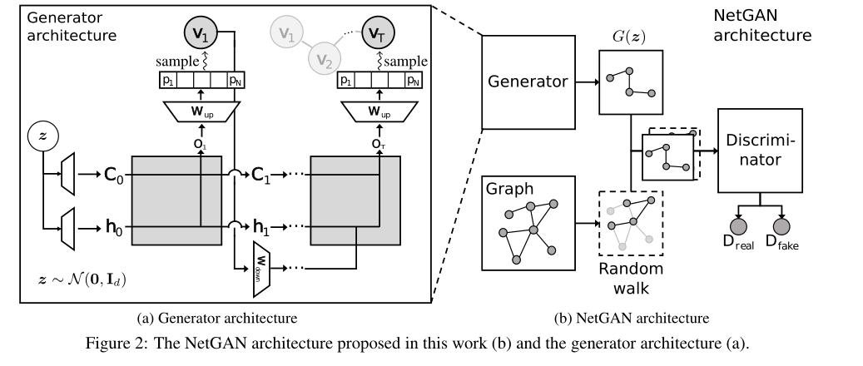
模型概述
判别器：判别器是基于标准的LSTM结构。在每一步t中，一个独热的向量vt表示当前的状态，被提供为输出。在处理好的整个T节点序列后，判别器输出一个数表示随机漫步是存在的可能性。
独热编码的概念：在很多机器学习任务中，特征并不总是连续值，而有可能是分类值。为了解决这种问题，其中一种可能的解决方法是采用独热编码。独热编码即 One-Hot 编码，又称一位有效编码，其方法是使用N位状态寄存器来对N个状态进行编码，每个状态都有其独立的寄存器位，并且在任意时候，其中只有一位有效。

Slide 11
一些细节
为什么用有时序记忆的神经网络？
理论上，具有足够大能力的模型可以简单地记忆图中所有存在的边并重新创建它们。
那么和直接复制一份原图的不同？
生成的图跟原图有相似的性质外具有泛化性。
因此，带记忆的偏长随机漫步可以更好地训练学习图的拓扑结构和模式。

Slide 12
训练部分
1，Wasserstein GAN：有效阻止GAN训练崩溃，训练过程更加稳定。
2，VAL-CRITERION：泛化性更强的模型，EO-CRITERION：自定义生成图的拟合程度。
3，组装的邻接矩阵：用概率对边做采样，构建一个边的数目与原始图一样的邻接矩阵。

Slide 13
总结：
NetGAN----一个隐式生成网络数据模型。
NetGAN能够图表捕捉重要复杂的拓扑属性网络的图表, 无需手动指定其中任何一个。
此外, 模型显示强烈的泛化属性,也突出了竞争链接预测性能的数据集。
NetGAN也可以用于生成使用了潜空间插值的不断变化的特征。
总之，这种隐式生成模型图非常适合捕捉复杂现实世界的网络的性质。

Slide 14
Thanks

